Slide 1
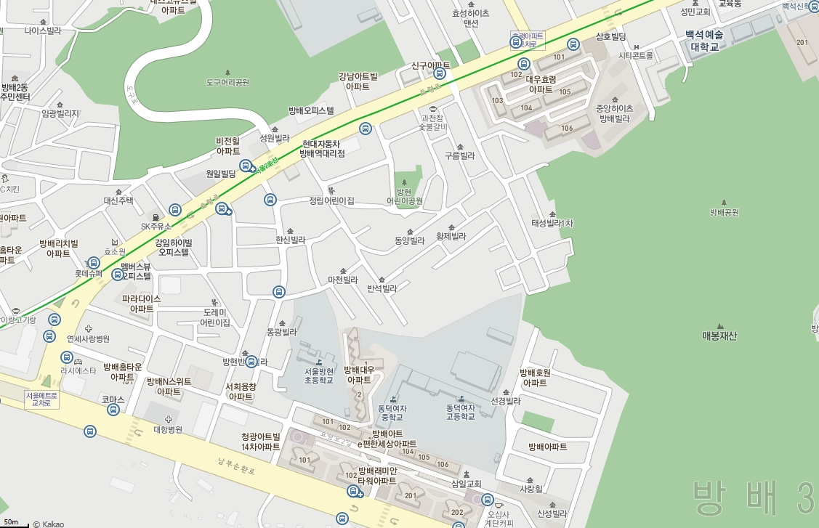
23
46
59
45
43
41
24
19
49
42
58

Slide 2
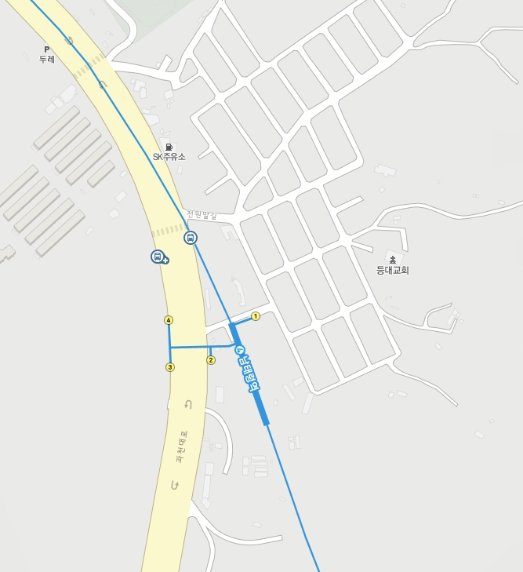
21
36
26
87

Slide 3
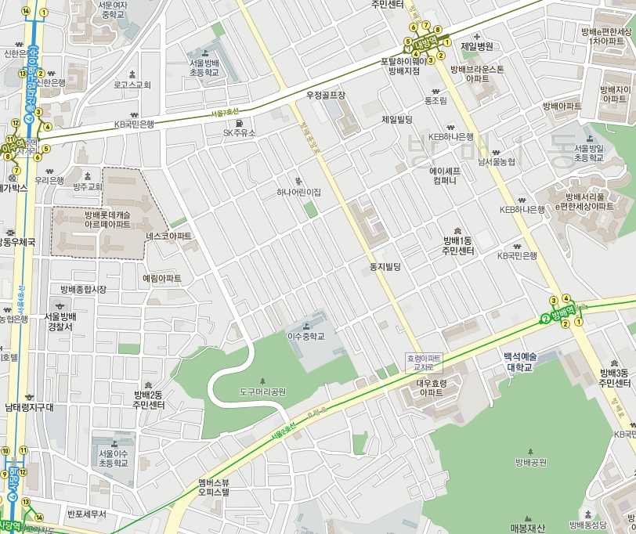
73
32
47
44
38
88
35

Slide 4
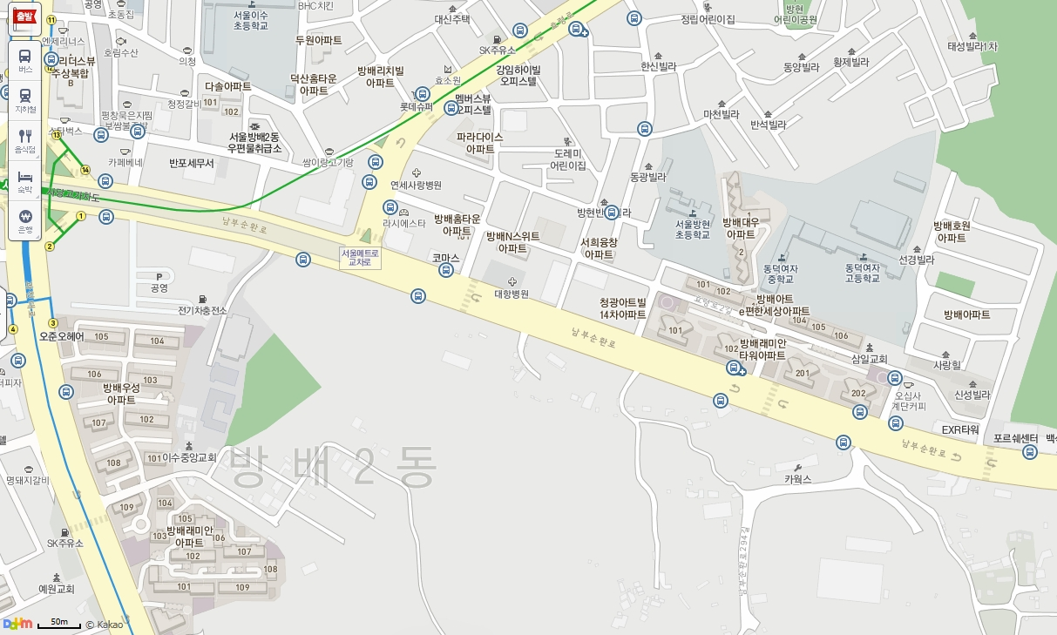
41
58
37
77
48

Slide 5
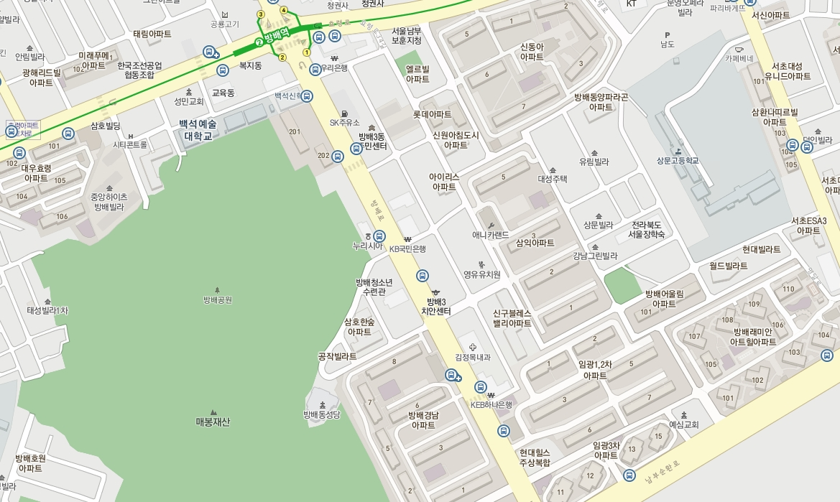
39
78
29
40

